Slide 1
Vulkan-rajapinta
Ilkka Pokkinen, Metropolia

Slide 2

Esityksen kulku
Vulkanista yleisesti
Vulkanin alustus
Suorituskyky

Slide 3

Mikä on Vulkan?
Nykyaikainen rajapinta grafiikkasuorittimen ohjaamiseen
Pohjana AMD:n Mantle API
Notes:
Kehitys alkoi 2014 ja ensimmäinen versio 2016

Slide 4
Pääperiaatteet
Alustariippumattomuus
Säikeistys
Vastuun siirto ajureilta ohjelmoijalle
Notes:
-Laaja tuki: windows7->, Unity, Unreal Engine, android, ios, cryengine, source2, nintendo switch
-CPU voi kirjoittaa komentoja asynkronoidusti. Näytönohjaimen toiminta on hyvin asynkronoitua.
-Ajureita keventämällä pyritään paljastamaan laitetason (näytönohjaimen) toiminta
-Moninkertaisesti monimutkaisempi kuin openGL

Slide 5
Käyttötarkoituksia
Grafiikkamoottorit
Säteenseuranta (ray tracing)
GPGPU (General-purpose computing on graphics processing units)
Kehitysvaiheessa
Koneoppimisalgoritmit
Videonpakkaus
Notes:
-renderöintifarmit
-kryptominaus

Slide 6
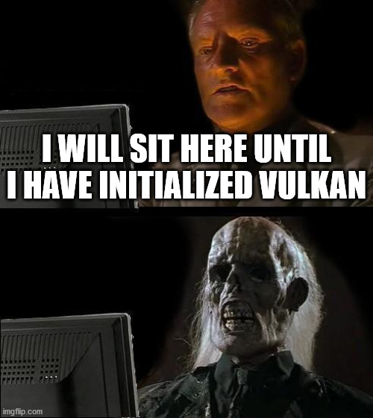
Vulkanin alustaminen
Notes:
-Kohtuullisen kivulias prosessi

Slide 7
Vulkanin alustaminen
Ikkunointi esim. GLFW
VkInstance
VkSurfaceKHR
Kokonaisuus
VkPhysicalDevice
VkDevice
VkSwapchainKHR
Graphics Pipeline

Slide 8
Vulkanin alustaminen
VkInstance
Notes:
-Per aplikatio tila

Slide 9
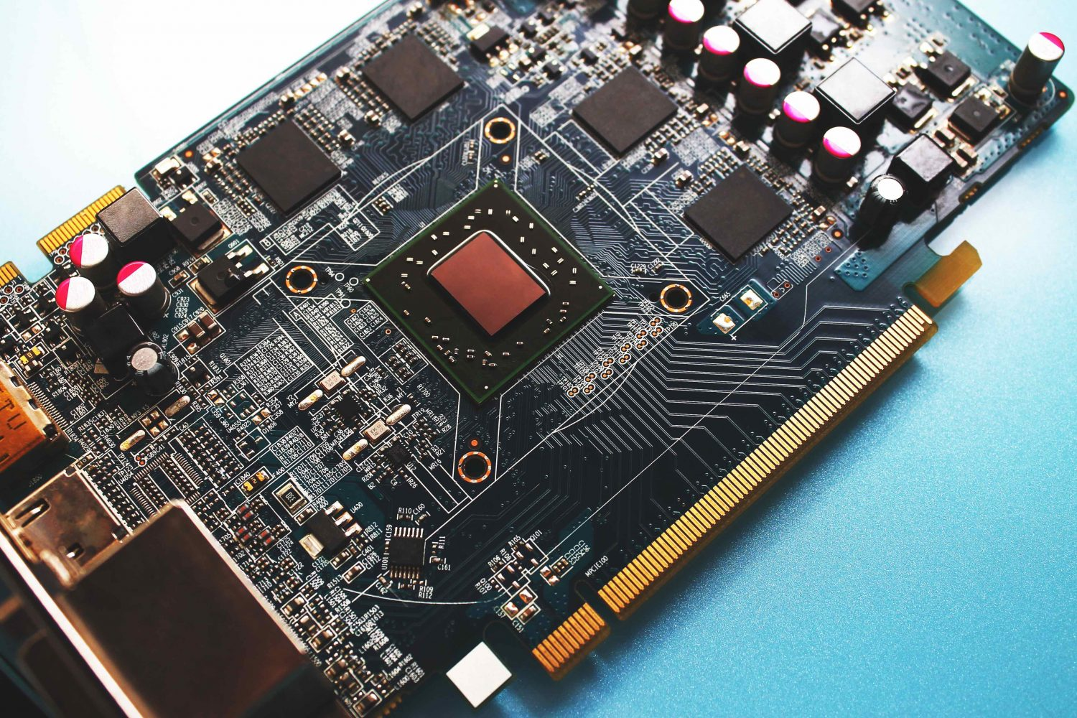
Vulkanin alustaminen
Komentojonot
Kuvapuskurit
VkPhysicalDevice
Notes:
Laitetta valitessa pitää tarkistaa minkälaisia operaatioita sillä voi tehdä
Grafiikkaoperaatiot
Laskentaoperaatiot
Datansiirto-operaatiot
"Sparse binding"-operaatiot

Slide 10
Vulkanin alustaminen
VkSwapchainKHR
Notes:
Kuvapuskurien ominaisuuksien tarkistus
Esitysmoodi
Kuvan esitysformaatti

Slide 11
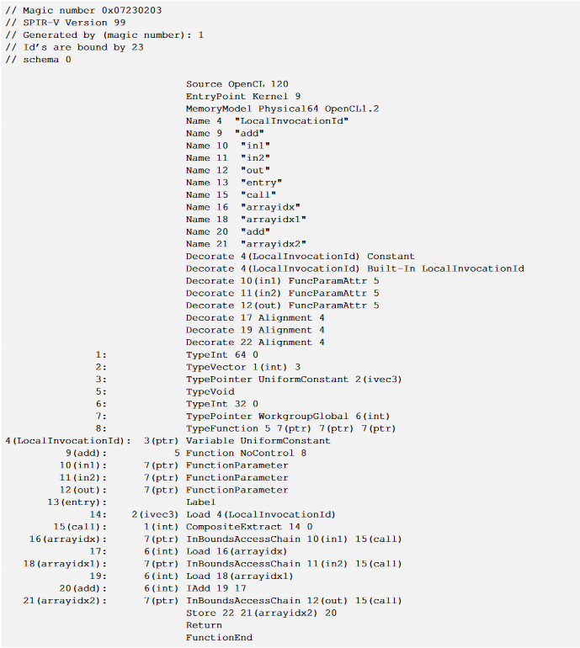
SPIR-V
Vulkanin shader-kieli
Khronos Group tarjoaa GLSL, CG ja ESSL-kääntäjät
Notes:
Standard Portable Intermediate Representation

Slide 12
Suorituskyky

Slide 13
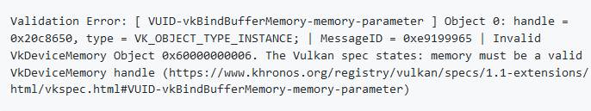
Suorituskyky
Ei automaattista virheidentarkistusta
Kehitysvaiheessa päälle
Validointikerrokset

Slide 14
Suorituskyky
 | Low poly | High poly
Vulkan 1t | 695 fps | 132 fps
Vulkan 4t | 1176 fps (+69%) | 143 fps (+8%)
OpenGL 1t | 772 fps (+11%) | 182 fps (+38%)
Windows 10 Pro (64 bit)
Intel i5 750 @ 2.67
Radeon 280x 3GB VRAM
8GB RAM
Axel Blacker: Evaluation of Multi-Threading in Vulkan
2016
Notes:
-Suorituskyvyn nosto, jos näytönohjaimella on vapaata prosessointiaikaa

Slide 15
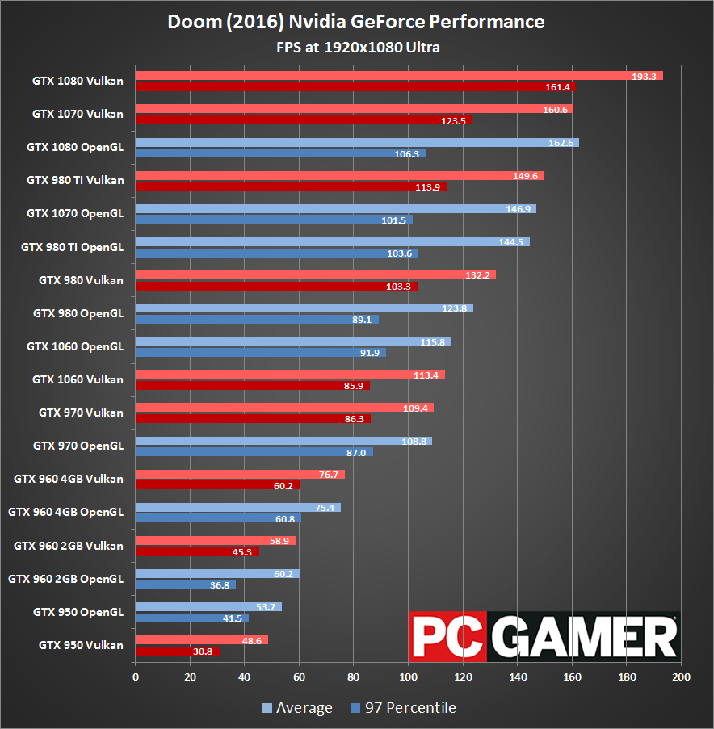
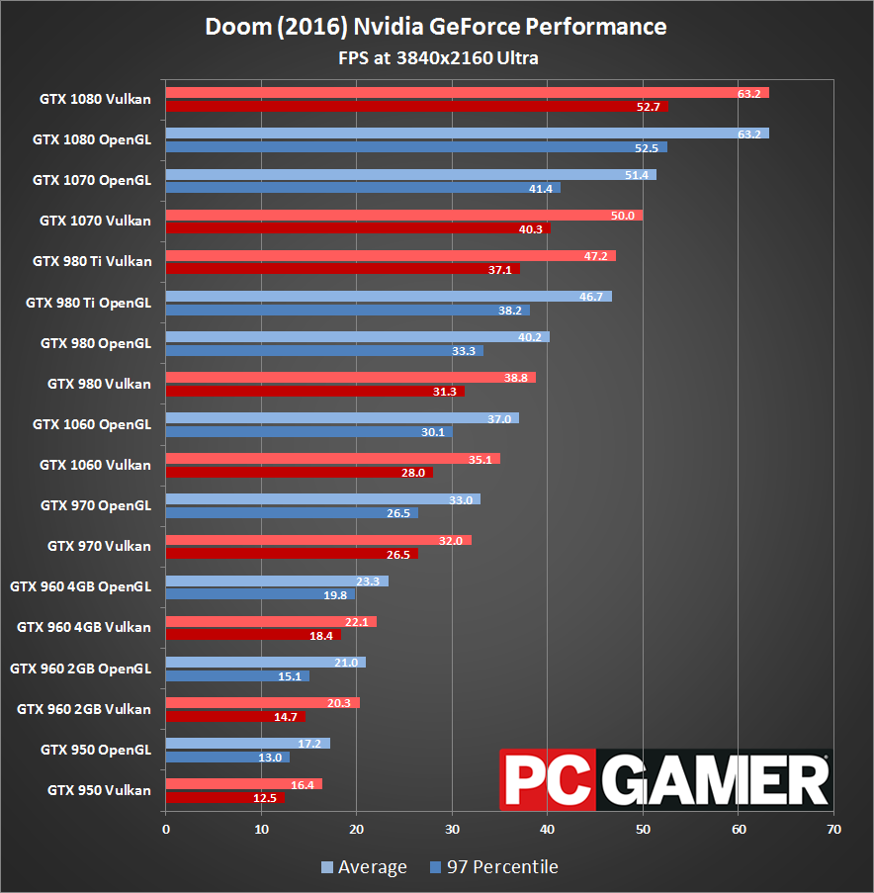

Slide 16
Yhteenveto
Uusi grafiikkarajapinta, jolla laaja tuki eri alustoilla
Monikäyttöinen mutta myös monimutkainen
Voi nostaa suorituskykyä merkittävästi

Slide 17
Kiitos!
Kysymyksiä?
(joihin osaan vastata)

Slide 18
Lähteet
https://www.khronos.org/vulkan/
Vulkan Tutorial. Verkkoaineisto. Alexander Overvoorde. <https://vulkan-tutorial.com/>.
Vulkan-Guide. 2019. Verkkoaineisto. <https://github.com/KhronosGroup/Vulkan-Guide>.
Blackert, Axel. 2016. Evaluation of Multi-Threading in Vulkan. Student thesis. Linköping University, Department of Electrical Engineering, Information Coding. Digitala Vetenskapliga Arkivet -tietokanta.
Walton, Jarred. 2016. Doom benchmarks return: Vulkan vs. OpenGL. Verkkoaineisto. Pc Gamer. <https://www.pcgamer.com/doom-benchmarks-return-vulkan-vs-opengl/>. 21.7.2016.

